Slide 1



Slide 2






Compañía líder en seguros y tecnología financiera
Tenemos una visión clara: transformar el sector asegurador con una red internacional, combinando experiencia en seguros con soluciones tecnológicas avanzadas para ofrecer un servicio ágil, escalable y centrado en el cliente.
¿Quiénes somos?

Slide 3
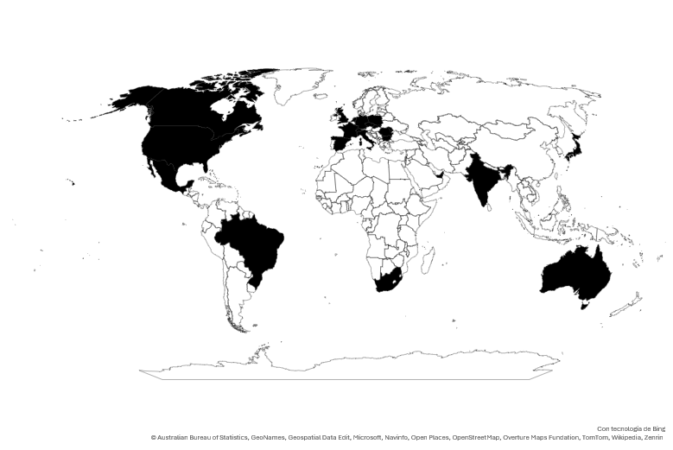
Acrisure es un líder mundial en seguros y fintech, reconocido por su innovación y servicio excepcional.
Con sede en Estados Unidos y presencia internacional, ofrecemos una amplia gama de servicios de seguros que incluyen coberturas personalizadas en áreas como seguros corporativos para empresas, así como para sus directivos clave.
Nuestra combinación de experiencia y tecnología avanzada nos permite proporcionar soluciones efectivas que garantizan protección y tranquilidad a nuestros clientes, mientras optimizamos sus inversiones en seguros para un crecimiento sostenible.
¿Qué servicios ofrecemos?
¿Quiénes somos?

Slide 4
Seguros de daños materiales
Montaje y construcción
Avería maquinaria
Multirriesgo industrial
Multirriesgo oficinas
Vehículos
Transporte de mercancías
Seguros de responsabilidad civil
Empresa
Administradores y altos cargos
Ciberriesgo
Medioambiental
Prácticas de empleo
Protección de datos
Vehículos
Productos
Defensa Jurídica
Seguros para empleados
Vida colectivo
Salud colectivo
Accidentes de convenio
Seguro vida personas clave
Asistencia en viaje directivos
Externalización de pensiones
Fidelización de los empleados
Seguros financieros
Crédito
Caución
Otros
Seguros
Pérdida de beneficios
Fidelidad de los empleados
Plan de contingencia
Cartera de Servicios aplicados -
¿Quiénes somos?
¿Qué servicios ofrecemos?

Slide 5

Seguros para incentivos fiscales
Protección frente a riesgos que puedan comprometer la viabilidad de los beneficios fiscales.
Seguros para
prod. audiovisuales
Cobertura integral adaptada a cada tipo de proyecto.
Seguro de buen fin (compliance bond)
Garantía de cumplimiento contractual.
Seguros para técnicos
Conforme al convenio colectivo vigente, asegurando tranquilidad laboral.
Seguro de
D&O
Protección para directivos, tanto si existe una AIE como si no.
¿Qué servicios ofrecemos?
Metodología Acrisure
Cartera de Servicios aplicados -

Slide 6

Todas estas soluciones están gestionadas directamente desde nuestras oficinas, con el respaldo de proveedores de primer nivel y con un enfoque 100% personalizado.
Además, ofrecemos una atención postventa individualizada, especialmente en caso de siniestro, lo que consideramos un aspecto clave para generar confianza y fidelización.
Nuestro objetivo es poder trasladar estas propuestas a vuestros asociados y comenzar a trabajar con cada uno de ellos de forma personalizada, adaptándonos a sus necesidades específicas.
Acrisure con el Audiovisual – Rasgos principales para la Colaboración
Cartera de Servicios aplicados -
Acrisure con el Audiovisual
Metodología Acrisure

Slide 7

Cobertura integral para todo el ecosistema audiovisual
Acrisure ofrece soluciones aseguradoras que abarcan todos los aspectos de una producción: desde rodajes de películas, series y documentales, hasta spots publicitarios y eventos en vivo como festivales o actos corporativos. Además, protege tanto a los profesionales (actores, técnicos, artistas) como al equipo técnico (cámaras, drones, sets, iluminación), garantizando que cada elemento esté cubierto frente a imprevistos.
Metodología Acrisure
Acrisure con el Audiovisual – Rasgos principales para la Colaboración

Slide 8
Flexibilidad Operativa y Cobertura internacional
Sus programas están diseñados para adaptarse a la naturaleza cambiante de las producciones audiovisuales. Esto incluye la posibilidad de modificar fechas, localizaciones o equipos sin perder cobertura. Además, ofrecen protección en múltiples países, lo que resulta esencial para producciones que se ruedan o se presentan en distintos territorios.
Metodología Acrisure
Acrisure con el Audiovisual – Rasgos principales para la Colaboración

Slide 9

Asesoría especializada con enfoque creativo
El equipo de Acrisure combina experiencia en seguros con un profundo conocimiento del sector audiovisual. Esto les permite ofrecer asesoramiento personalizado, entendiendo las dinámicas creativas y logísticas de cada proyecto, y diseñando soluciones que se ajustan a las necesidades reales de productores, artistas y técnicos.
Acrisure X
Metodología Acrisure
Acrisure con el Audiovisual – Rasgos principales para la Colaboración

Slide 10
¿Porqué decidió Acrisure firmar este convenio de colaboración con PROFILM?
Para apoyar un sector en expansión y con alto impacto económico: El sector audiovisual internacional ha demostrado ser un motor económico clave en España. Según un estudio elaborado por Olsberg SPI en colaboración con PROFILM, cada euro invertido en incentivos fiscales para rodajes internacionales ha generado un retorno de nueve euros en la economía española. Acrisure ve en este crecimiento una oportunidad para aportar valor asegurador especializado y acompañar a las productoras en su expansión.
Para reforzar su compromiso con la industria creativa: Al colaborar con PROFILM, Acrisure se posiciona como un aliado estratégico que entiende las necesidades específicas del audiovisual: desde la protección de equipos y personal, hasta la cobertura internacional y la flexibilidad operativa. Este convenio refuerza su papel como facilitador de proyectos creativos seguros y sostenibles.
Para integrarse en el ecosistema internacional audiovisual: España, está invirtiendo más de 1.600 millones de euros hasta 2025 para atraer talento e inversión internacional. Acrisure, al aliarse con PROFILM, se integra en este ecosistema, ofreciendo soluciones aseguradoras que acompañan esta transformación digital y global del sector.
Acrisure con el Audiovisual – Rasgos principales para la Colaboración
Acrisure X

Slide 11
¿Qué puede ofrecer Acrisure
al audiovisual internacional?
Acrisure es mucho más que un mediador de seguros, es un compañero de viaje para las producciones que cruzan fronteras y sueñan en grande, ofreciendo una cobertura especializada y flexible que protege cada rodaje, cada evento, cada miembro del equipo técnico y artístico, sin importar en qué parte del mundo se encuentren.
Su asesoría nace del conocimiento profundo del sector asegurador, pero también de una sensibilidad real hacia el entorno creativo, lo que permite acompañar a las productoras con soluciones pensadas desde dentro, con empatía, agilidad y visión.
Y gracias a sus herramientas digitales, la gestión de riesgos se vuelve más sencilla, más rápida, más eficiente, liberando tiempo y energía para lo verdaderamente importante: contar historias que emocionen, inspiren y dejen huella.
En un momento en el que España se consolida como uno de los grandes hubs del audiovisual internacional, Acrisure quiere posicionarse como un socio estratégico que entiende el lenguaje global de la industria y está preparado para proteger su crecimiento, su talento y su proyección en el mundo.
Acrisure X

Slide 12
Acrisure X

